Slide 1

CURA, POVERTA’ ED
EMARGINAZIONE SOCIALE

Slide 2
In Italia
stime europee 18 milioni famiglie sono a rischio povertà assoluta, per un incidenza del 7% e circa 5 milioni di individui. Il 10% delle famiglie in povertà assoluta risiede nel Mezzogiorno.
Le famiglie in condizioni di povertà relativa nel 2018 sono poco più di 3 milioni (11,8%), quasi 9 milioni di persone (15,0% del totale)
Per l’ISTAT un italiano su dodici è assolutamente povero e le stime sono in progressivo aumento, per via di due fattori concomitanti:
La crisi economica
un sistema assistenziale per certi aspetti ancora insufficiente

Slide 3
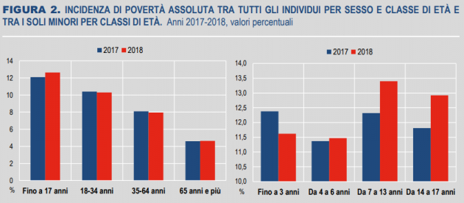

Slide 4
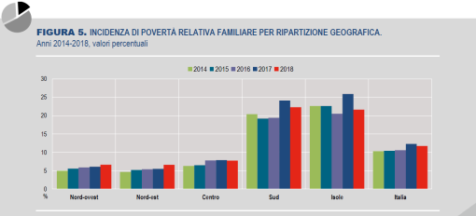

Slide 5
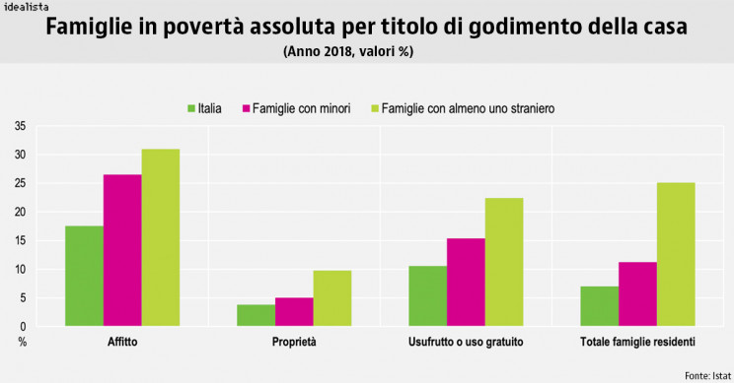

Slide 6
POVERTA’ ASSOLUTA = l'incapacità di acquisire i beni e i servizi, necessari a raggiungere uno standard ossia un livello di vita minimo accettabile nel contesto di appartenenza, cioè nell'ambiente di appartenenza. E’ quindi una SITUAZIONE ESTREMA
POVERTA’ RELATIVA = La povertà relativa è un parametro che esprime la difficoltà nel reperire i beni e servizi, riferita a persone o ad aree geografiche, in rapporto al livello economico medio di vita dell'ambiente o della nazione. Questo livello è calcolato attraverso il consumo pro-capite o il reddito medio, cioè il valore medio del reddito per abitante, quindi, la quantità di denaro di cui ogni cittadino può disporre in media ogni anno e fa riferimento a una soglia convenzionale adottata internazionalmente, che considera povera una famiglia di due persone adulte con un consumo inferiore a quello medio pro-capite nazionale

Slide 7
Il punto di riferimento in Europa, per la classificazione delle tipologie di senzatetto e soggetti in emergenza per esclusione abitativa è il cd. sistema ETHOS (2005), elaborato da FEANTSA (Federazione Europea delle organizzazioni che lavorano con persone senza dimora).
Il sistema di classificazione ETHOS ha lo scopo di:
Agevolare il monitoraggio, la comprensione e la misurazione dei dati relativi all’emergenza abitativa sul territorio europeo
Favorire la circolazione di modelli e linguaggio comune per le osservazioni e le linee guida transnazionali sul punto.
Rendere più coordinata, dunque efficace, la gestione delle emergenze abitative, in un contesto di confronto, cooperazione e dialogo fra paesi membri.

Slide 8
ETHOS
Vantaggi: è una classificazione obiettiva e graduale, che fa rientrare nella homelessness tutte le situazioni di disagio economico sociale, che conjfluiscono nel disagio abitativo e di conseguenza nell’emarginazione sociale.
Svantaggi: si applica in modo universale, quindi non riesce ad apprezzare e a dar rilievo alle differenze culturali e ambientali tipiche dei diversi contesti locali e inoltre non riesce bene ad evidenziare specificamente le sottodimensioni psico-sociali legate al contesto socio-culturale.

Slide 9
 | Categorie | Situazione abitativa | Definizione generica
Senza tetto | 1.Persone in strada o sistemazioni di fortuna | Strada o sistemazioni di fortuna | Vivere per strada o in sistemazioni di fortuna senza un riparo che possa essere definito una soluzione abitativa
 | 2. Persone in Dormitori o accoglienza notturna | Dormitori o strutture di accoglienza notturna | Persone senza abitazioni fisse che si spostano frequentemente tra vari tipi di dormitori o strutture di accoglienza
Senza casa | 3. Ospiti in strutture per senza dimora | Centri accoglienza per senza dimora Alloggi temporanei Alloggi temporanei con assistenza | Persone ospitate per breve durata
 | 4. Ospiti in dormitori e assist. Per donne | Dormitori o centri accoglienza per donne | Donne ospitate a causa di esperienze di violenza domestica, ospitate per breve periodo.
 | 5. Ospiti strutture per immigrati, richiedenti asilo, rifugiati | Alloggi temporanei/centri accoglienza Alloggi per lavoratori immigrati | Immigrati in centri di accoglienza ospiti per un breve periodo a causa della loro condizione socio-giuridica

Slide 10
 | 6.Persone in attesa di essere dimesse da istituzioni | Istituzioni penali (carceri) Comunità terapeutiche, ospedali e istituti di cura Istituti, case famiglia e comunità per minori | Non sono disponibili soluzioni abitative prima del rilascio Soggiorno più lungo per mancanza di soluzioni abitative Mancanza di soluzione abitativa autonoma (es. minorenni).
 | 7. Persone che ricevono interventi di sostegno di lunga durata perché senza dimora | Strutture residenziali assistite per anziani Alloggi o sistemazioni transitorie con accompagnamento sociale | Sistemazioni di lunga durata con cure per persone precedentemente senza dimora (da più di un anno)
Sistemazioni insicure | 8. Persone viventi in sistemazioni non garantite | Coabitazione temporanea con famiglia o amici Mancanza di un contratto d’affitto Occupazione illegale di alloggio o edificio o terreno | Utilizza un alloggio diverso per indisponibilità dell’alloggio abituale o di adeguate abitazioni del Comune di residenza Occupazione abusiva

Slide 11
Sistemazioni insicure | 9. Persone a rischio di perdita alloggio 10. Persone a rischio violenza domestica | Sfratto esecutivo Rapporti di polizia
Sistemazioni inadeguate | 11.Persone che vivono in strutture temporanee/non rispondenti agli standard 12.Persone che vivono in alloggi impropri 13.Persone in situazioni estremo affollamento | Roulotte

Slide 12
Classifichiamo i Servizi erogati nell’area emarginazione ed emergenza abitativa:
Servizi di supporto in risposta ai bisogni primari: (distribuzione viveri, indumenti, farmaci; docce e igiene; mense; contributi economici)
Servizi di accoglienza notturna: (dormitori, comunità residenziali o semi-residenziali; alloggi protetti; alloggi autogestiti)
Servizi di accoglienza diurna: (centri diurni; comunità residenziali; circoli ricreativi; laboratori)
Servizi di segretariato sociale: (residenza anagrafica fittizia; servizi informativi e di orientamento; accompagnamento ai servizi del territorio)

Slide 13

HOMELESS: DIRITTI NEGATI O DIRITTI INESIGIBILI?
Le persone senza dimora hanno i medesimi diritti, doveri e potestà di ogni altro cittadino.
Non sono titolari di diritti speciali/specifici, per evitare discriminazioni.
Hanno però esigenze e bisogni specifici e differenti rispetto ad altri cittadini, perciò richiedono misure specifiche di protezione all’emarginazione.
EGUAGLIANZA FORMALE
EGUAGLIANZA
SOSTANZIALE
DIRITTI ESIGIBILI?

Slide 14
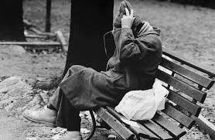

Se l’art. 3, comma 2, Cost. (eguaglianza sostanziale) afferma che : «E` compito della Repubblica rimuovere gli ostacoli di ordine economico e sociale, che, limitando di fatto la libertà e l'eguaglianza dei cittadini, impediscono il pieno sviluppo della persona umana e l'effettiva partecipazione di tutti i lavoratori all'organizzazione politica, economica e sociale del Paese»…
Occorre intervenire per rimuovere le barriere specifiche, quali emarginazione sociale e condizioni abitative critiche, che di fatto rendono inesigibili e non effettivi i diritti garantiti dal nostro ordinamento a tutti i cittadini.

Slide 15
QUALI DIRITTI?
Diritto alla vita
Art. 3 Dichiarazione ONU diritti umani riconosce come diritto fondamentale e fondativo di tutti gli altri diritti, il diritto alla vita, alla sopravvivenza
e all’integrità fisica.
Proprio per prevenire eventi certamente lesivi di tale diritto (condizioni esterne di pericolo come grande freddo, calamità naturali …) è importante garantire i servizi sociali di base (riparo, assistenza alimentare, farmacologico-sanitaria), che costituiscono il primo fondamento per la sopravvivenza e la dignità dell’uomo.
Diritto alla Residenza
La disponibilità di una residenza, implica l’iscrizione anagrafica in un Comune italiano,
Che a sua volta è condizione di accesso imprescindibile per poter accedere ad ogni altro diritto,
servizio e prestazione pubblica sul territorio nazionale.
Diritto all’alloggio
E’ collegato ad altri diritti in
generale a scarsa esigibilità fra
le persone senza dimora, come il diritto alla salute; è complesso, se non impossibile in alcuni casi, affrontare percorsi di cura più o meno semplici se non si dispone di un alloggio o si vive in condizioni abitative precarie.

Slide 16
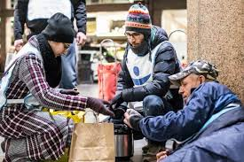
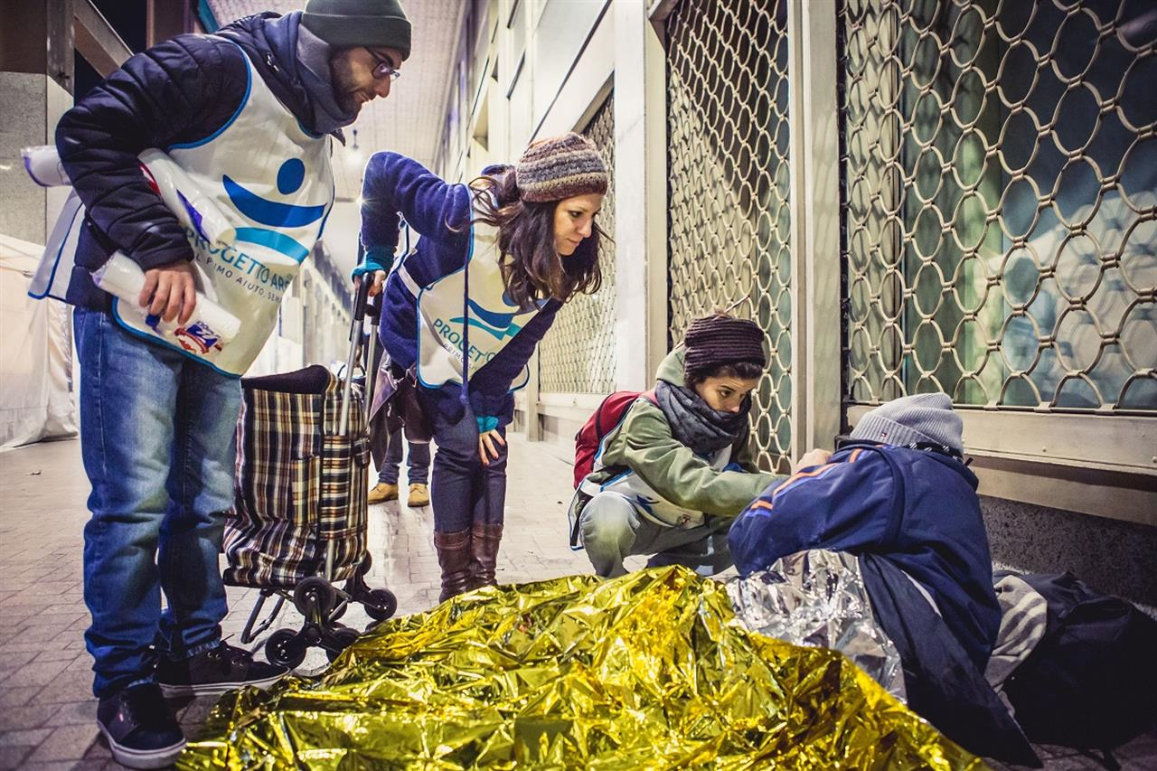
APPROCCIO GESTIONE HOMELESSNESS
1.NON STRUTTURATO (RESIDUALE O EMERGENZIALE)
non si programmano e gestiscono dispositivi di servizio specificamente dedicati alle persone senza dimora;
i servizi esistenti sono tendenzialmente solo quelli offerti liberamente e spontaneamente dai corpi sociali intermedi o quelli tradizionalmente offerti alle povertà dalle istituzioni (grandi mense e dormitori, servizi di emergenza).
l’intervento emergenziale ha luogo mediante il dispiegamento straordinario di risorse temporanee per la soddisfazione dei bisogni primari fondamentali, urgenti ed indifferibili delle persone senza dimora, quando particolari condizioni esterne mettano a rischio la sopravvivenza fisica (grande freddo…)

Slide 17
2. APPROCCIO A GRADINI
Interventi propedeutici in successione (processo di intervento, non intervento isolato!)
Prima accoglienza, empowerment, autonomia, reinserimento sociale
definizione preventiva dei requisiti necessari a progredire verso lo step successivo di assistenza, secondo una ”logica educativa” (conseguire le abilità necessarie per una vita autonoma)
Complessa sostenibilità, in funzione della disponibilità di risorse, strutture e servizi
Origini
Lo "staircase approach" nasce in relazione ai processi di deistituzionalizzazione psichiatrica avviati a partire dalla fine degli anni '50 e gli inizi degli anni '60 negli USA, per il reinserimento dei pazienti psichiatrici in percorsi di uscita accompagnata dall'ospedale verso forme di abitazione differenziate e sempre più simili all'abitare ordinario, fino al raggiungimento dell'indipendenza. Anche in Italia, la nascita dell'approccio può essere ricondotta al processo di deistituzionalizzazione psichiatrica avviato a seguito dell'esperienza basagliana e della promulgazione della Legge 180/1978.
Peculiarità
Nella letteratura specialistica e nella documentazione di settore è difficile individuare una definizione specifica, univoca ed approfondita dell'approccio a gradini, in quanto spesso esso è connotato da fatica, lentezza, esito incerto.

Slide 18
Possiamo individuare due tipologie generali di approccio a gradini, a seconda del focus dell’intervento:
place centred approach (incentrato sul luogo/strutture in cui avviene l’intervento). I luoghi di cura e gli spazi di ricovero condizionano molto le modalità di intervento e trattamento, e ne dettano le fasi, anche in relazione ai confini fisici e normativi degli spazi stessi. La persona si adegua ai criteri predefiniti del servizio residenziale in cui è ospite e, a sua volta, sarà ospitata solo quando avrà maturato i requisiti richiesti per l’accoglienza in quel luogo.
person centred approach (percorso di sostegno, incentrato attorno alla persona coinvolta nel percorso). I livelli di intervento saranno meno standardizzati, non prefissati, ma al contrario fortemente personalizzati, diversificati e integrati.

Slide 19
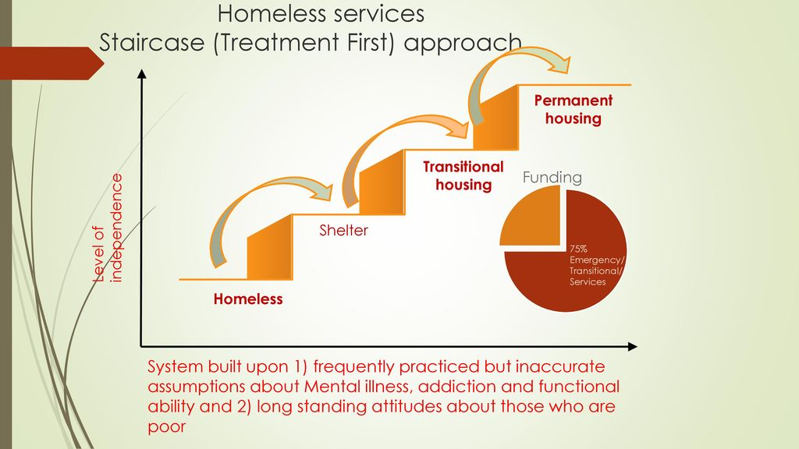

Slide 20
Senza tetto
ricovero
Alloggio temporaneo
AUTONOMIA
Abitazione
permanente

Slide 21
Quale tipo di intervento?
L’approccio a gradini si fonda su un intervento sociale ti tipo:
Educativo
Non sostitutivo
Capacitante
Accompagnamento da uno stato di marginalità
assoluta ad una riappropriazione della propria
socialità e riacquisizione delle abilità.
Nel percorso di sostegno le strutture cambiano
adeguandosi al crescere dell’autonomia, quando diminuisce progressivamente anche l’intervento professionale.

Slide 22
PUNTI DI FORZA
Superamento visione assistenzialista/paternalista
Ancorare l’intervento alla logica dei diritti di cittadinanza
Modello responsabilizzante, favorisce autonomia
Ampia applicazione a varie tipologie di persone (homeless con lunga storia di emarginazione, devianza o dipendenza, ma anche senza dimora a causa di eventi occasionali/drammatici della vita (disoccupazione, crisi familiare-economica).
Riproposizione in micro del patto sociale che a livello macro fonda il welfare state: patto personalizzato sui bisogni della persona, verso obiettivi concordati e comuni.

Slide 23
ASPETTI CRITICI
funziona se effettivamente affiancato e garantito il percorso di acquisizione dei diritti di cittadinanza: si tratta di garantire alla persona che ha perso (o non ha) una propria dimora la possibilità ad ri-accedere all'insieme di servizi, beni e prestazioni welfare, cui accede tutta la cittadinanza. Quando non esistono le condizioni perché ciò avvenga diventa sempre più difficile avviare il processo e la persona senza dimora resta bloccata in tale condizione.
Modello premiale, ma tendente all’individualistico, rischia di trascurare la prospettiva socio-affettiva e comunitaria del soggetto.
il superamento di ogni step è legato al raggiungimento di obiettivi individualizzati, molto spesso predeterminati dagli operatori che hanno come obiettivo finale l'ottenimento di casa e reddito.
Rischio decontestualizzazione della lotta all'emarginazione, vista solo in prospettiva un individuo-istituzione sociale, tralasciando l’aspetto, pur molto importante, delle relazioni significative, idonee a non far ricadere il soggetto nella solitudine e a non farlo rientrare nel circuito emarginante.

Slide 24
3. APPROCCIO MULTIDIMENSIONALE
pluralità ed eterogeneità di strutture, volte a coprire i bisogni di differenti fasce e categorie di senza dimora
il percorso che ciascuna persona compie è individualizzato (person centred approach) e coinvolge un operatore sociale deputato a condividere con la persona un progetto di re-inclusione a seconda delle necessità specifiche e delle risorse disponibili. Anche in questo caso cruciale è la disponibilità di tali risorse.
La “casa” come diritto e come punto di partenza dal quale la persona senza dimora deve ripartire per avviare un percorso di inclusione sociale.
Housing led
Housing first

Slide 25
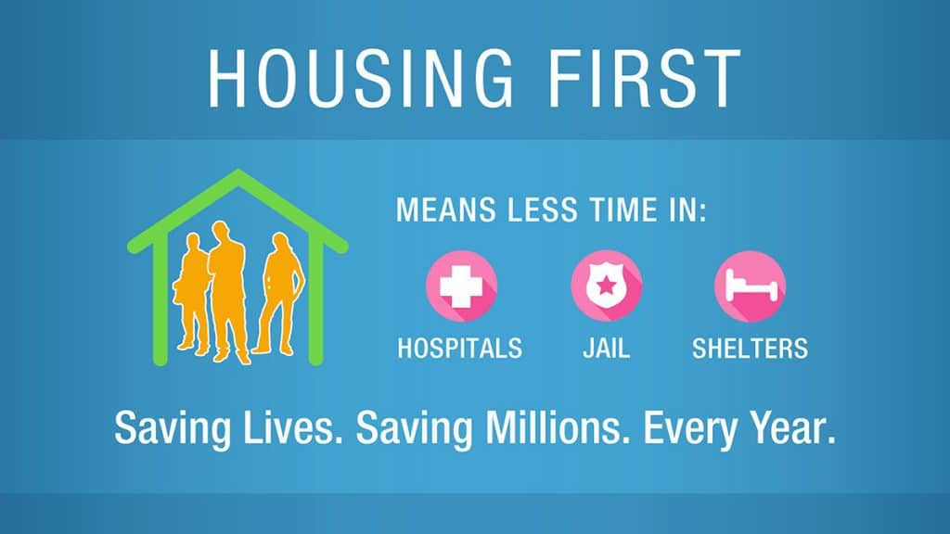
HOUSING FIRST
Insieme di tutti quei servizi basati su due principi fondamentali:
rapid re-housing, garantire la casa, prima di tutto, come diritto umano fondamentale
case management, la presa in carico della persona e l’accompagnamento ai servizi socio-sanitari, verso un percorso di integrazione sociale e benessere.

Slide 26

Lungo disagio
Abitazione stabile, sicura,
confortevole
Benessere
Qualità vita
Miglior stato salute
Salute mentale
Sostegno psicologico

Slide 27

HOUNSING LED
servizi finalizzati sempre all’inserimento abitativo di più bassa intensità, durata e destinati a persone non croniche.
diritto alla casa e accesso rapido ad un’abitazione.
Obiettivo incremento del reddito attraverso percorsi di formazione/reinserimento nel mondo del lavoro, così da potersi reperire l’alloggio in autonomia.

